Slide 1



ZPRÁVA
O
HOSPODAŘENÍ
2021 - 2022

Slide 2

Sportovní rysy s vlivem na ekonomiku
2021 – jaro – pandemie COVID
  zrušení celé jarní části SR
  5-6/2021 – závěrečná kola okresního poháru mužů
  5-6/2021 – nemistrovská soutěž v kategorii mužů – 11 účastníků
  5-6/2021 – nemistrovké soutěže v kategoriích mládeže – 45 družstev
2021/2022 – po 2 letech opět odehrán celý SR
finále okresního poháru mužů 2021 v Nechanicích a 2022 na Bavlně HK
2021 – vydáván zpravodaj FOTBALOVÉ HRADECKO

Slide 3




Ekonomické rysy 2021 - 2022
Pozitivní:
stabilní dotace FAČR v nezměněné výši
pravidelné využívání dotací Královéhradeckého kraje
2022 – získání dotace Města Hradec Králové
Stálá podpora z Nadačního fondu na podporu fotbalové mládeže (KFS)
Negativní:
2022 - nejistota výše dotace FAČR i termínu jejího vyplacení
snížené plnění od partnerů

Slide 4

Vývoj hospodářského výsledku 2021 – 2022
r. 2021 – příjmově i výdajově ještě omezen Covid a tím jak sníženým plněním partnerů, tak menším počtem odehraných soutěží
r. 2022 – proběhl standardně, náběh na „předcovidový“ stav
Hospodaření OFS v letech 2021-2022 de facto vyrovnané (tvorba mírné rezervy)
 | 2022 | 2021
Příjmy | 1.224 | 1.065
Výdaje | 1.147 | 993
Hosp.výsledek | 77 | 72

Slide 5

Struktura příjmů

Slide 6

Partneři
Ročník Celkem Cash Materiál
2022/23 174.740 138.740 36.000
2021/22 190.500 149.500 41.000
2020/21 239.500 199.500 40.000

Slide 7

Struktura ostatních příjmů

Slide 8

Struktura nákladů

Slide 9

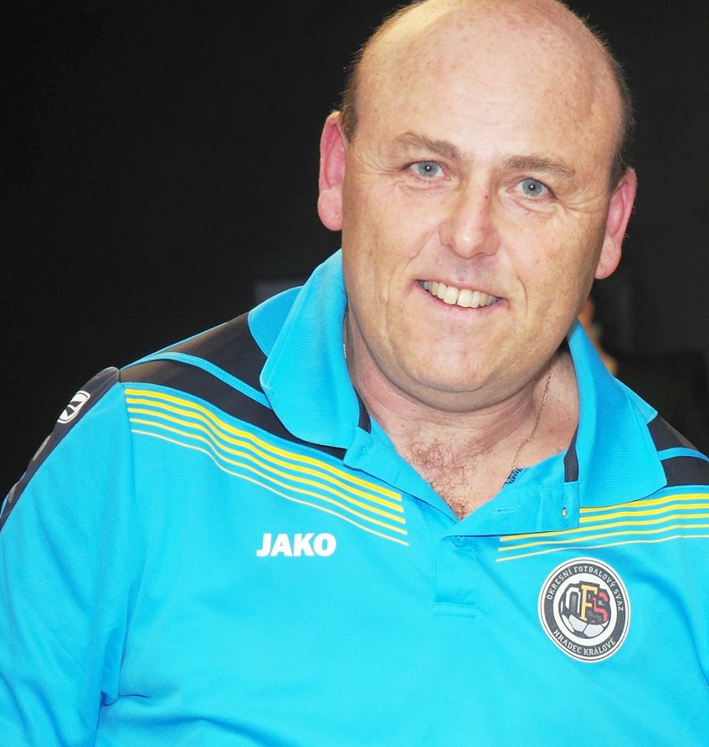

Stabilní ekonomiku OFS i klubů i v dalších letech přeje
Vladan HALEŠ
místopředseda VV OFS HK

